Slide 1
^{FORMA POLAR Y TRIGONOMÉTRICA}

Slide 2
¿Alguna duda de la sesión anterior?
Números complejos
Operaciones
Ejercicios reto
Números Complejos ℂ

Slide 3
LOGRO DE SESIÓN
Al finalizar la sesión, el estudiante transforma números complejos a su forma polar o trigonométrica para la resolución de ejercicios.

Slide 4
¿Qué tanto sabemos?
¿Qué entendemos por módulo de un número complejo?
¿Cómo se representa un número complejo?
Números Complejos ℂ

Slide 5
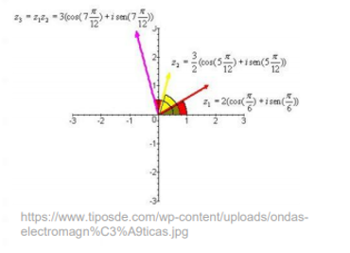
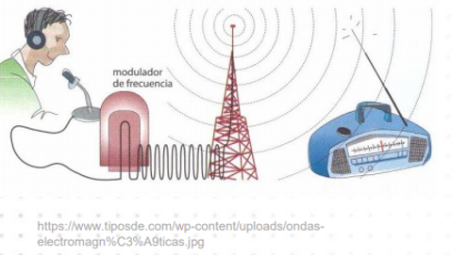
¿Para qué sirven los números complejos?
En la ingeniería los números complejos se utilizan para describir circuitos eléctricos y ondas electromagnéticas
Se usan en la navegación para ubicar una posición dividiendo el plano complejo en semirectas separadas que atraviesan el origen uniendo los puntos con el Curvígrafo
Números Complejos ℂ

Slide 6
FORMA POLAR
FORMA TRIGONOMÉTRICA

Slide 7
1 MÓDULO
2 ARGUMENTO
Es el ángulo que forma el vector con el eje real.

Slide 8
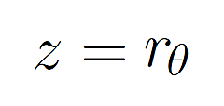
3 FORMA POLAR
Donde:
También se puede expresar de la siguiente forma:

Slide 9
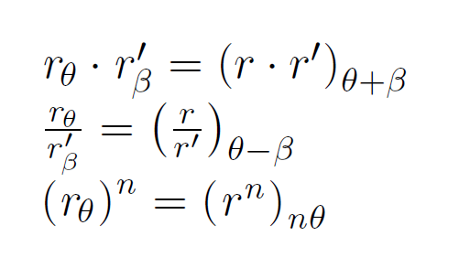
4 OPERACIONES

Slide 10
Ejemplo 1.
SOLUCIÓN:
Este binomio tiene una potencia muy alta, su forma polar te puede facilitar el cálculo. ¡¡Vamos!!
Transformemos lo que está en paréntesis a su forma polar

Slide 11
5 FORMA TRIGONOMÉTRICA
Luego se deduce que:
Note las diferentes transformaciones de un número complejo:

Slide 12
EJERCICIOS EXPLICATIVOS
SOLUCIÓN:

Slide 13
EJERCICIOS EXPLICATIVOS
SOLUCIÓN:

Slide 14
Experiencia individual Desarrollar los ejercicios propuestos
Tiempo : 25 min
INICIAMOS LOS EJERCICIOS RETO

Slide 15
EJERCICIOS RETO

Slide 16
Espacio de Preguntas
Pregunta a través del chat o levantando la mano en el Zoom. No te quedes con tus dudas, si quieres preguntar o comentar algo respecto a lo que hemos trabajado, es momento de hacerlo y así poder ayudarte. Si no tienes preguntas el profesor realizará algunas.
Tiempo : 5 min
¿Qué se necesita para expresar un número complejo en su forma polar?
¿Qué hacemos si Z y su argumento no coinciden en el mismo cuadrante?

Slide 17
SESIÓN INTEGRADORA
MATRICES – SISTEMAS DE ECUACIONES LINEALES – NÚMEROS COMPLEJOS

Slide 18
Experiencia grupal A desarrollar los ejercicios propuestos
Tiempo : 45 min
INICIAMOS LOS EJERCICIOS RETO

Slide 19
EJERCICIOS RETO

Slide 20
Espacio de Preguntas
Pregunta a través del chat o levantando la mano en el Zoom. No te quedes con tus dudas, si quieres preguntar o comentar algo respecto a lo que hemos trabajado, es momento de hacerlo y así poder ayudarte. Si no tienes preguntas el profesor realizará algunas
Tiempo : 10 min

